Slide 1
ラマン分光装置の構築 ～文化財および生物医学への応用～
安井研究室 B4 増岡 孝

Slide 2
はじめに
本研究では文化財(浮世絵)と生物学、医学分野を計測の対象としている。
文化財
作成技法
生物学医学
年代
見たままのイメージング
色材の分子情報
空間分布状態
無染色、非侵襲
分子分析

Slide 3
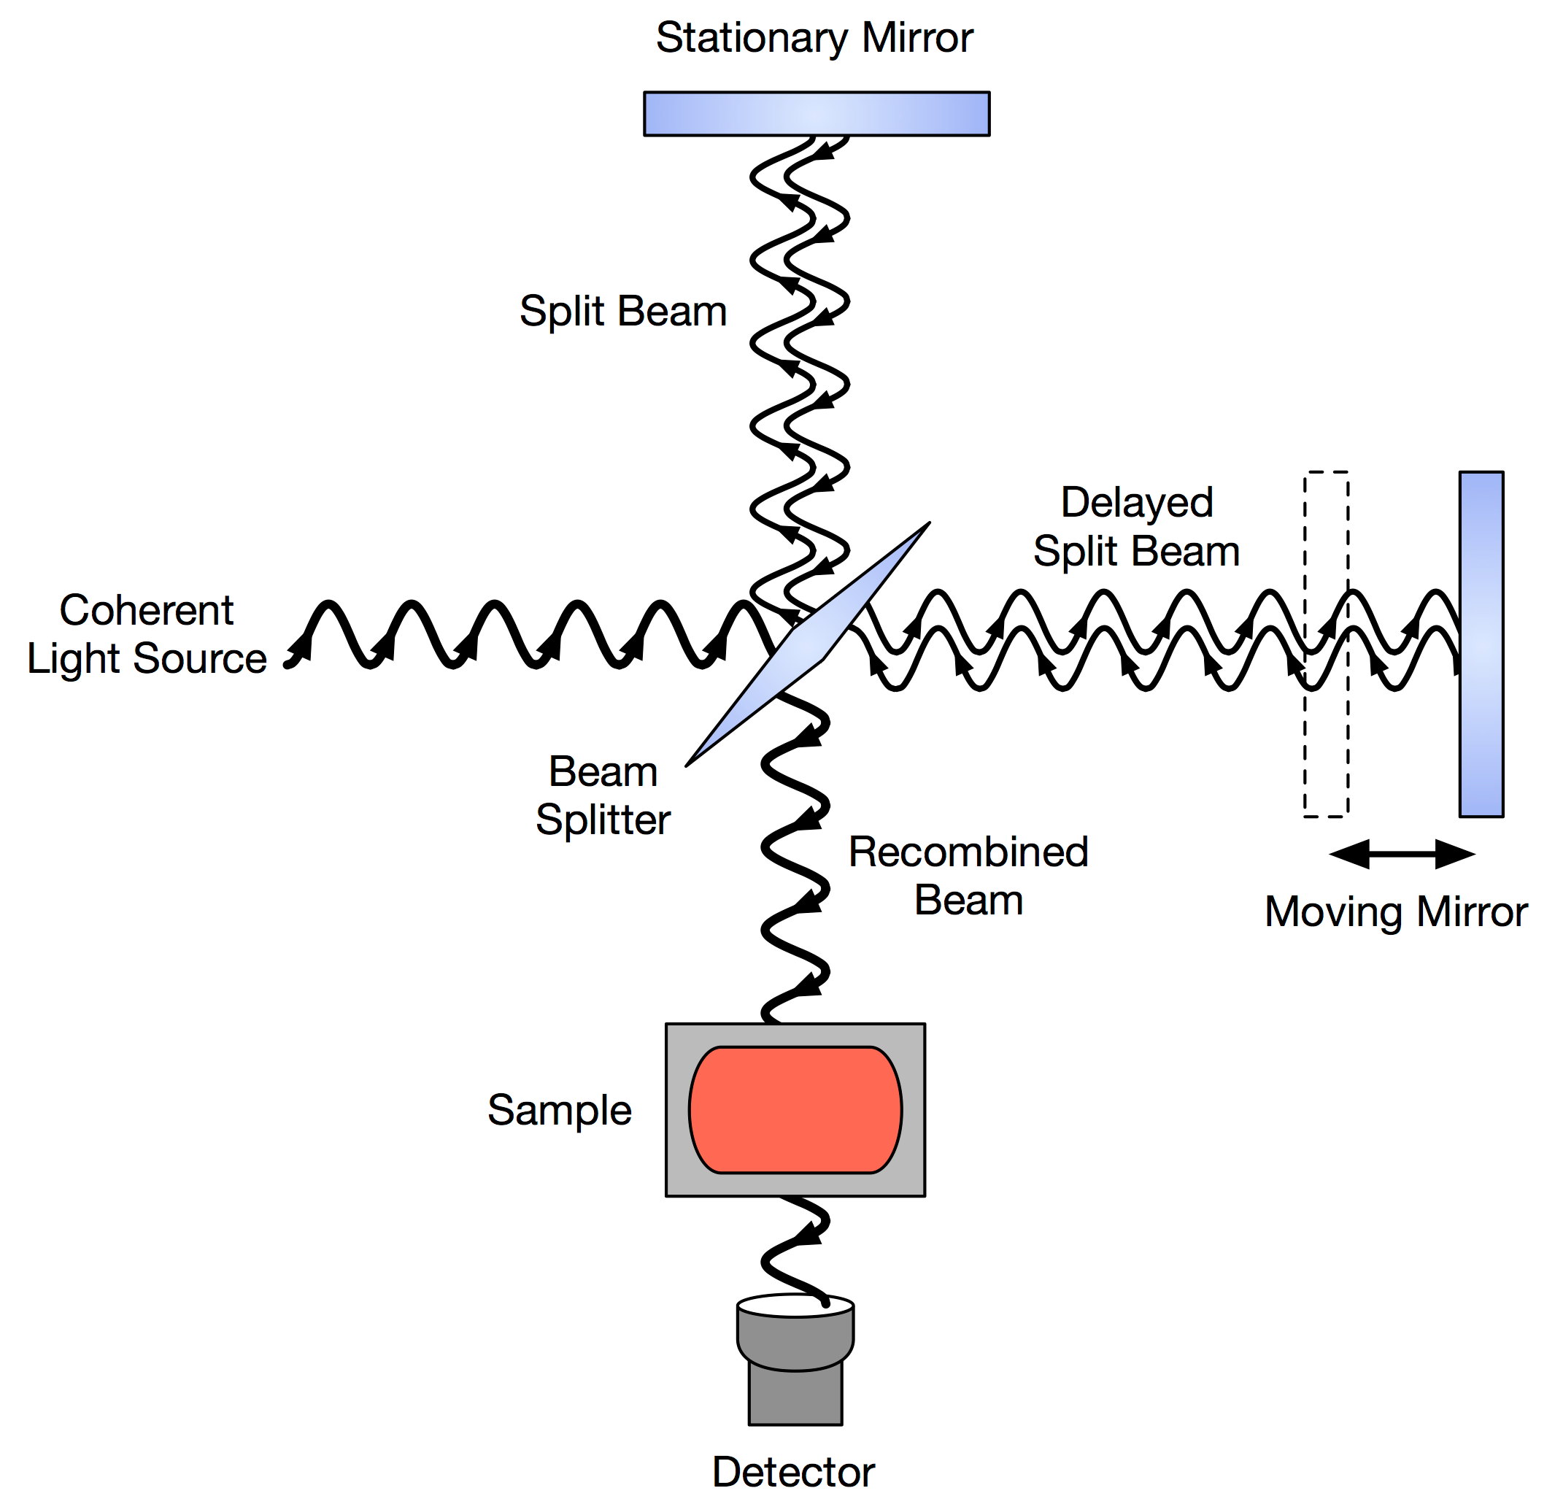
従来の計測法
赤外吸収分光法・・・
試料に赤外光を照射し、得られる吸収スペクトルから、物質の分子情報や結合状態を知る方法
赤外分光法では水に対する
吸収が強く生物医学の計測に適さない
Ref)https://en.wikipedia.org/wiki/Fourier_transform_infrared_spectroscopy

Slide 4
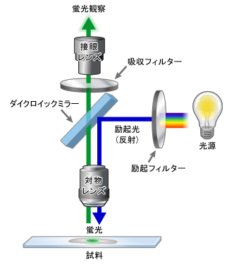
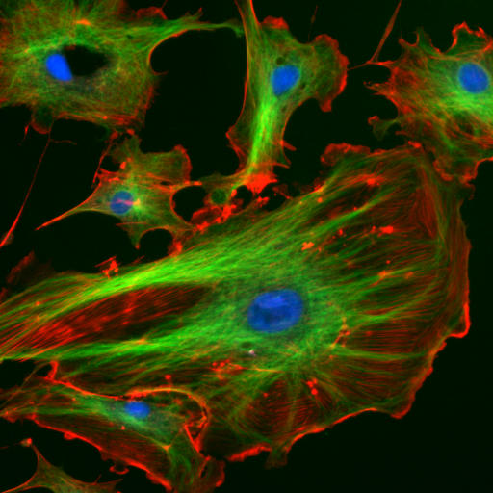
従来の計測法
蛍光顕微鏡・・・
試料の見たい分子に対して染色を行い 顕微鏡で観察する。
分子の選択性は非常に高い
分子に対して侵襲的
非侵襲、無染色な分子分析であるラマン散乱分光法を用いる
Ref)https://ja.wikipedia.org/wiki/%E8%9B%8D%E5%85%89%E9%A1%95%E5%BE%AE%E9%8F%A1#/media/File:FluorescentCells.jpg
Ref)http://www.aandt.co.jp/jpn/tree/vol_8.htm

Slide 5
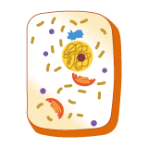
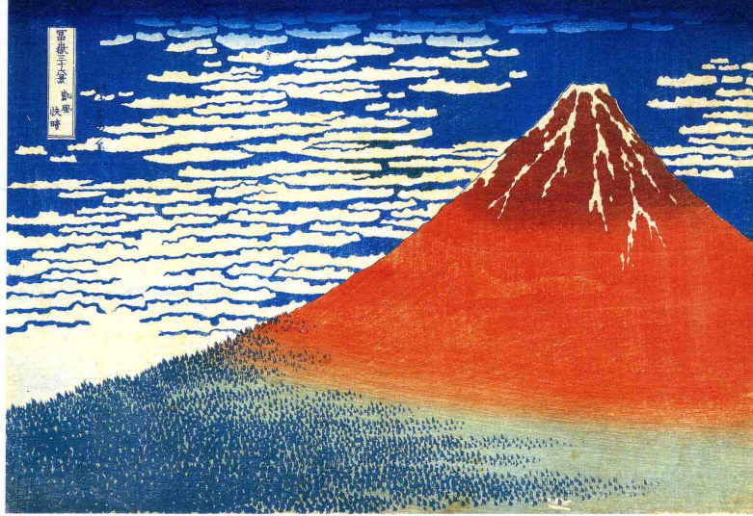
ラマン散乱分光法とは
試料にレーザーを照射し、散乱光から物質の種類や状態を調べる分光法
文化財保護
生体・医学
特徴
非侵襲
無染色
高空間分解能
非染色 → 無染色に変更
Ref)http://www.bestweb-link.net/PD-Museum-of-Art/ukiyoe/ukiyoe/fugaku36/No.027.jpg

Slide 6
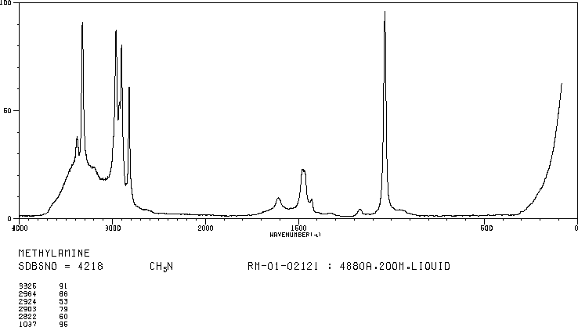
ラマン散乱分光の原理
物質に単一周波数$ν_{0}$の光を入射すると光の散乱が発生する。光と分子の相互作用によりラマンスペクトルが得られる。
⇒分子構造や化学結合状態の情報が得られる
ラマン散乱
$$ν_{0}−ν_{k}$$
$$ν_{0}$$
レイリー散乱
$$ν_{0}$$
Ref)http://sdbs.db.aist.go.jp (National Institute of Advanced Industrial Science and Technology, 2015/07)

Slide 7
本研究の目的
ラマン散乱分光システムを構築する
ラマン散乱分光法の文化財や医学・生物学応用に着目しラマン散乱分光法の有用性を検討する
Notes:
試料として色材9 接着剤など3種と生物コラーゲンパウダー

Slide 8
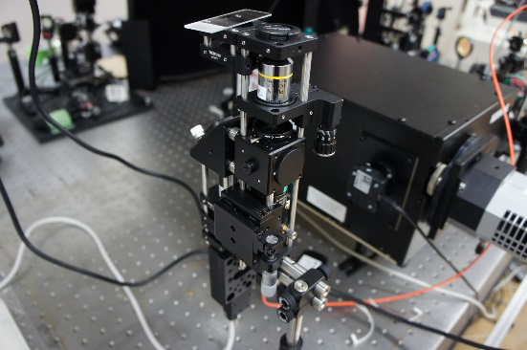
実験装置
$$λ/2板$$
LL
偏光子
レーザー
分光器
試料
F=100
F=30
NA=0.25
NA=0.1
F=100
$LPF$2
$$LPF1$$
YAGレーザー(532 nm)
分光器（SP2300,Roper）：F値=3.9
２次元検出器：iDus, Andor

Slide 9
空間分解能
Notes:
（スポット径）＝（波長）*（焦点距離）/（π*レンズ入射前のレーザ径）（ガウス）

Slide 10
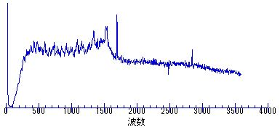
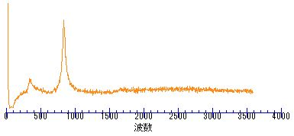
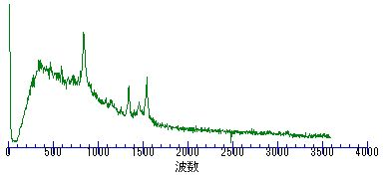
実験結果(色材)
青色
1337cm-1
1531cm-1
黄色
836cm-1
緑色
緑色
1344cm-1
1540cm-1
840cm-1

Slide 11
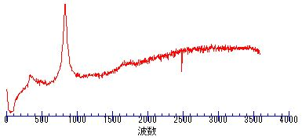
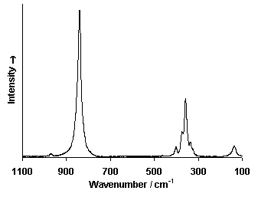
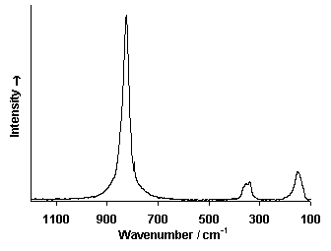
実験結果(色材)
計測結果
黄色
朱色
829cm-1
836cm-1
データベース
クロムイエロー(オレンジ)
クロムイエロー(Deep)
838cm-1
PbO・PbCrO₄
828cm-1
PbCrO₄
Ref)www.chem.ucl.ac.uk/
resources/raman/

Slide 12
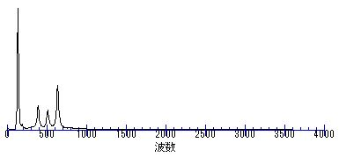
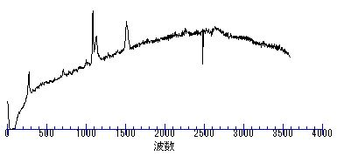
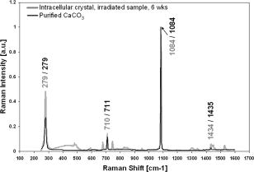
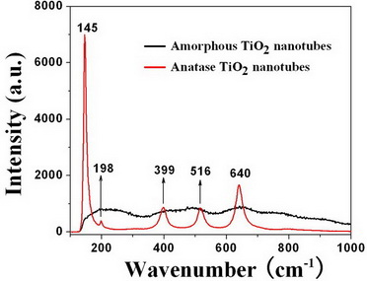
実験結果(色材：白2種類)
計測結果
1516cm-1
388cm-1
137cm-1
1086cm-1
273cm-1
510cm-1
633cm-1
データベース
炭酸カルシウム
酸化チタン
Ref)http://biomedicaloptics.spiedigitallibrary.org/data/Journals/BIOMEDO/20341/015602jbo2.jpg
Ref)http://www.nanofm.mse.gatech.edu/images/research%20images/TiO2%20Raman%20Spectra.jpg

Slide 13
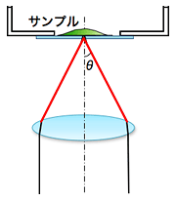
NA(開口数)
NA値：分解能を決定する数値
分解能$=\frac{0.61×λ}{NA }$
$$NA=n\sin{θ}$$
$n$:レンズとサンプルの間にある媒質の屈折率
Ref)http://bioimaging.jp/learn/009/

Slide 14
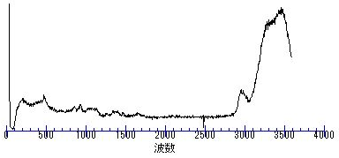
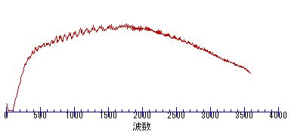
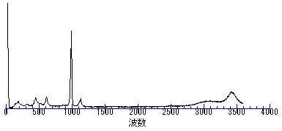
実験結果(色材、接着剤)
ボンド(糊)
ニカワ
ベンガラ(茶色)
ミョウバン
986cm-1
Notes:
ミョウバン（明礬、英: Alum）とは、1価の陽イオンの硫酸塩 M^{I}₂(SO₄) と3価の金属イオンの硫酸塩 M^{III}₂(SO₄)₃ の複塩の総称である。ミョウバンとニカワで礬砂（どうさ）と呼ばれるものとして使う 墨や塗料の滲み防止

Slide 15
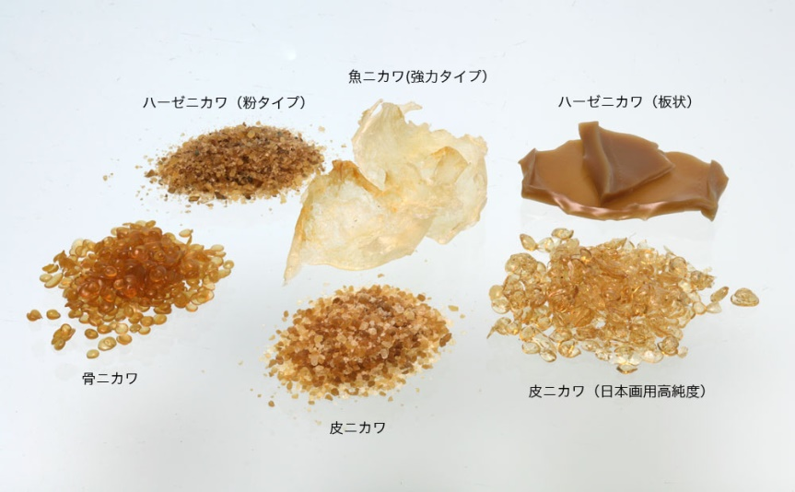
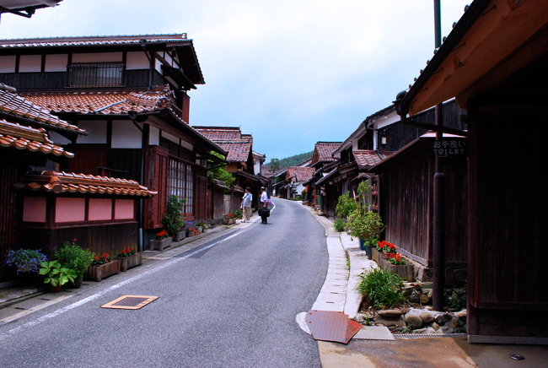
ニカワ、ベンガラ
膠（にかわ）は、動物の皮革や骨髄から採られる強力な糊
日本画のバインダーとして使用
首里城などの塗装に使われている赤茶色顔料。主成分は酸化鉄
Ref)http://www.sasakivn.com/werkstatt/report/leimfoto.jpg
Ref)http://goodtown.org/blog/wp-content/uploads/2010/06/001.jpg

Slide 16
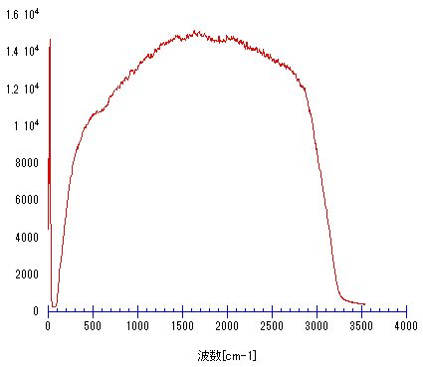
実験結果（生体・医学）
試料：コラーゲン(パウダー)
自家蛍光による影響により
スペクトルのピークは計測されなかった。

Slide 17
まとめと考察
ラマン散乱分光装置の構築を行い、浮世絵の色材及び生体医学の分野からコラーゲンの計測を行った。
計測されたスペクトルデータから混合された色材や未知の色材の同定を行うことが出来た。
しかし、自家蛍光の影響があることが明らかとなった。
→ 今後は自家蛍光の影響を受けないラマン分光法（CARS分光法）の構築を行い、比較検討する

